Slide 1
Vscode+Vim全键盘Coding

Slide 2
高可自定义性
Tmux + Vim
高扩展性
Vscode
轻量高效跨平台
Sublime etc.
开源免费
IntelliJ IDEA

Slide 3
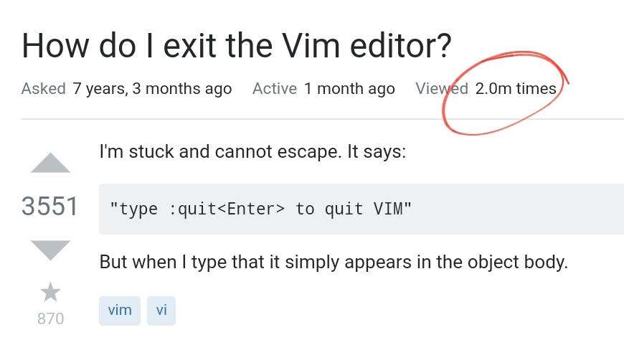

Slide 4
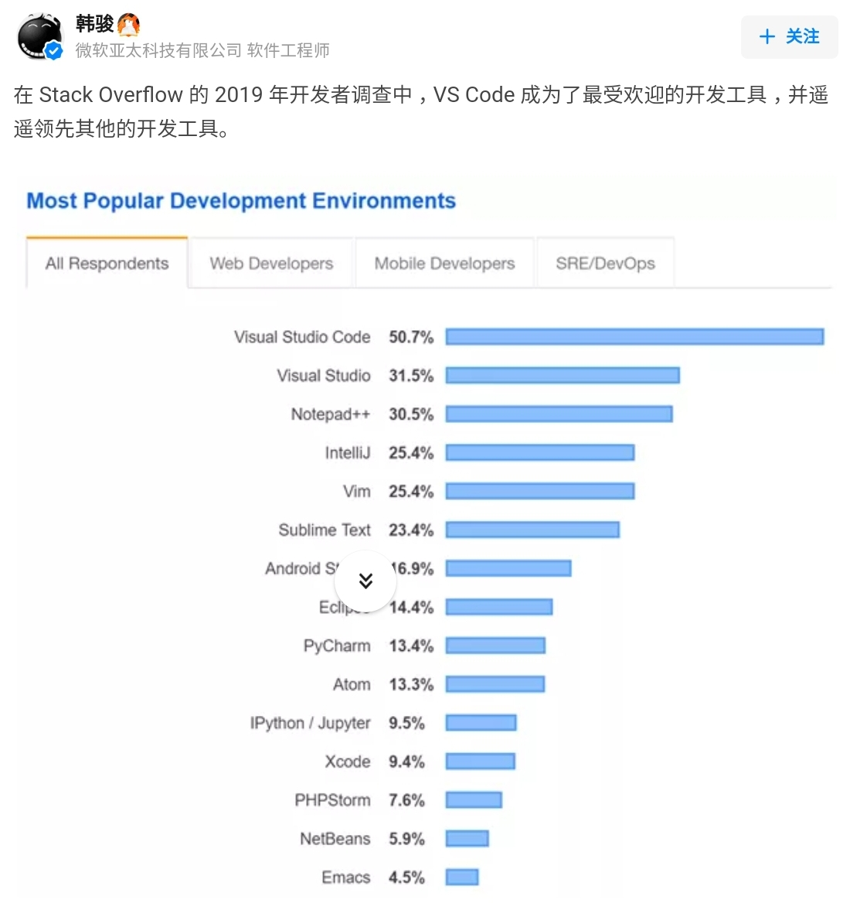
最终结论：我作为一名新手玩家，作为前端开发或者一般脚本语言编写，首选Vscode。配置简单，四点兼具，发展迅猛，关键是真的好用。

Slide 5

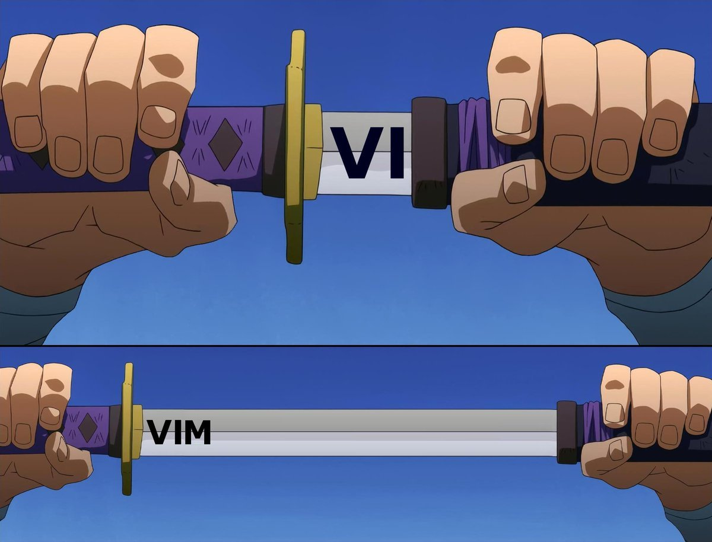
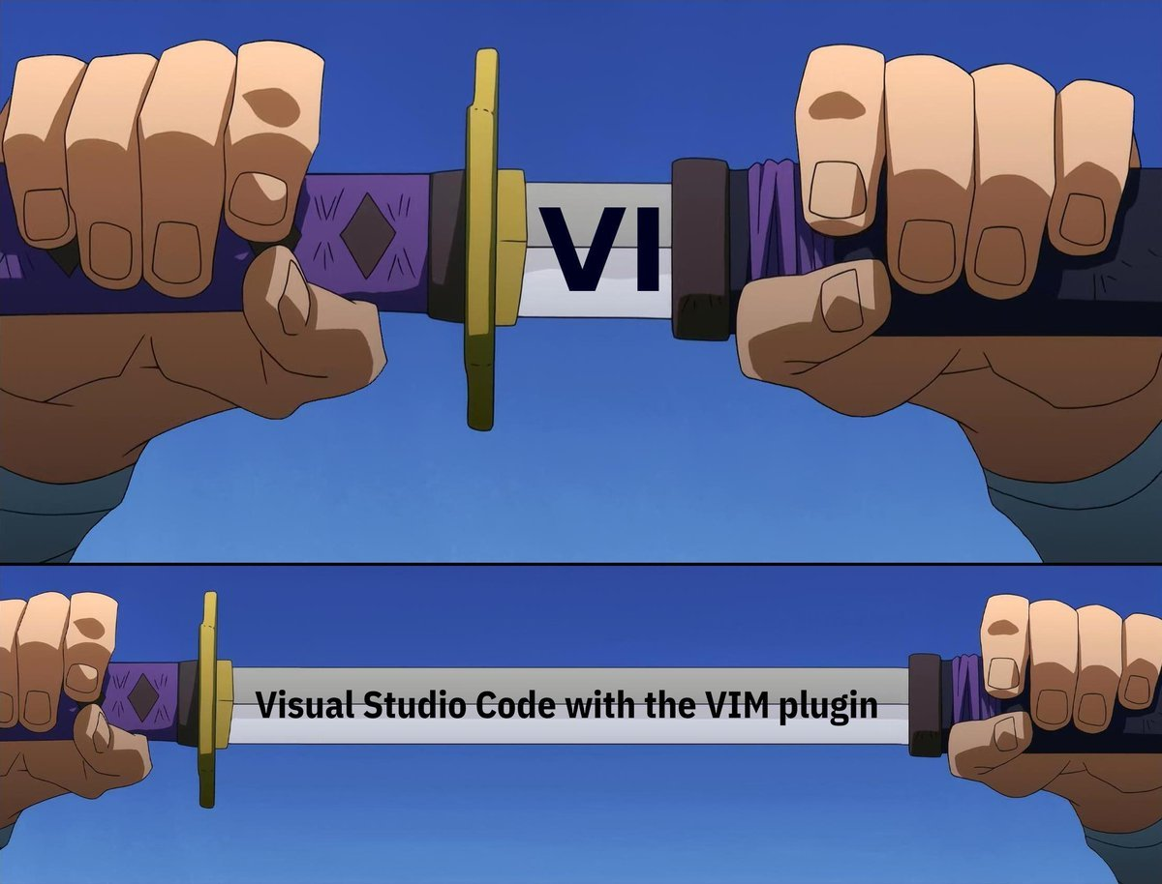
但如果真要我安利别人编辑器，那为什么不双剑合璧，用 Vscode+Vim 呢？

Slide 6
Vscode Welcome

Slide 7
Vscode 自带的强大功能
<Ctrl + p>
强大而简单的插件生态
Peek & go-tos

Slide 8

Switch <Caps> with <ESC>

Slide 9
settings.json: JSON with comments
JSON stands for JavaScript Object Notation
{
"window.zoomLevel": 1,
"[html]": {
"editor.tabSize": 2,
},
/* editor general */
"editor.tabSize": 4,
"editor.lineNumbers": "relative",
"zenMode.hideLineNumbers": false,
"workbench.editor.showTabs": true,
}
JSON 值可以是：
对象（在花括号中）
数组（在方括号中）
数字（整数或浮点数）
字符串（在双引号中）
逻辑值（true 或 false）
null

Slide 10
Vim Modes
Normal
Insert
Visual
移动/命令
输入
选择

Slide 11
Vim h-j-k-l
TEXT BASED
动作
数字/限定词
文本对象
[Command] [Count/Determiner] [Text Object]
e.g. d3w 删除 三个 单词
e.g. diw 删除 单词 内部

Slide 12
Text Objects
`w` for `words`
`t` for `tags`
`e` for `end of a word`
Determiner
`a` for `all`
`i` for `in/inside`
`t` for `till`
`f` for `find forward`
`F` for `find backward`
Commands
`d` for `delete/cut`
`c` for `change`
`y` for `yank/copy`
`v` for `visually select`

Slide 13
Examples
Commands
`d` for `delete/cut`
`c` for `change`
`y` for `yank/copy`
`v` for `visually select`
Determiner
`a` for `all`
`i` for `in/inside`
`t` for `till`
`f` for `find forward`
`F` for `find backward`
diw
cit
dt”
yi”
ya”
viw [then] S”
Text Objects
`w` for `words`
`t` for `tags`
`e` for `end of a word`

Slide 14
Repeat | the '.'

Slide 15
multi-line operation

Slide 16
Remap 语法
Custom remappings are defined on a per-mode basis. 根据不同的模式绑定自定义快捷键
"vim.insertModeKeyBindings" / "vim.normalModeKeyBindings" / "vim.visualModeKeyBindings"
<leader> 的概念
“vim.normalModeKeyBindings”: [
{
"before": ["<leader>", "i"],
"after": ["c", "i", "t"]
},
]
“vim.normalModeKeyBindings”: [
{
"before": ["<leader>", "c", "l"],
"commands": ["editor.action.commentLine"]
}
]

Slide 17
Split 多窗口操作

Slide 18
Git

Slide 19
keyBindings

Slide 20
Vscode advantages and disadvantages 我认为的好与不足
高可扩展性，高自定义行，配置简单
自带非常多的Out-of-box强大功能，并且允许用户自定义
完善而结构清晰的文档，甚至有官方的intro-video,可以说是非常贴心人性化了
没啥不足了，不能当IDE用？不过人家定位就是TEXT EDITOR

Slide 21
整体总结
对编辑器的折腾是为了有更完善的工作流，对自己的工具了如指掌，也算是自己极客精神的体现。
虽然Code工作更重要的是程序只是，但用小锄头和挖掘机动土的效率还是相去甚远的。
不过，工具嘛，自己用着顺手就好，如果大家有更好的方法，欢迎分享，也欢迎有兴趣的同学给我留言交流。
本次Share相关资料和conf文档我都放我github上了，大家有兴趣也可以参考借鉴：
https://github.com/Edwardlin-zlt/TW-homeworks/Share

Slide 22
彩蛋： Tmux + Vim

